Slide 1
Иконы заступницы
Презентация к Дню Матери

Slide 2
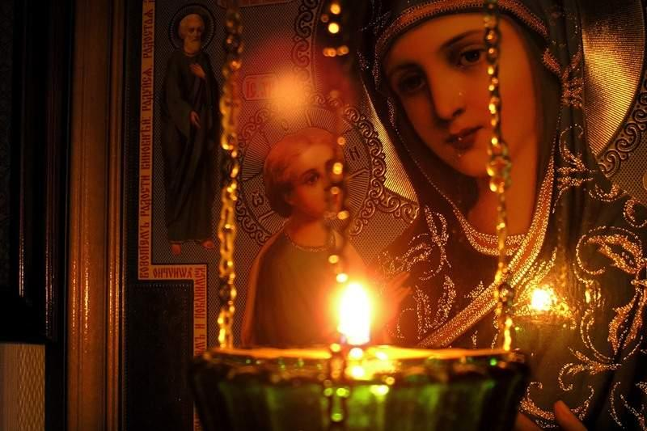
Иконы заступницы по дате рождения и Ангелы хранители

Slide 3
ОВЕН — родившимся с 21 марта по 20 апреля надо просить защиты у иконы Казанской Божьей Матери, а охраняют вас, ваши Ангелы-хранители: Софроний Врачанский, Святые Софроний и Иннокентий Московские, Святой Георгий — исповедник.
Икона Божьей Матери — Казанская

Slide 4
ТЕЛЕЦ — родившимся с 21 апреля по 21 мая надо просить защиты у икон Споручница грешных (в простонародии называемая часто как Спорушница) — Поручительница за грешников, Заступница и Помошница всех раскаявшихся в своих грехах. Иверская икона
Икона Божьей Матери — Споручница грешных

Slide 5
БЛИЗНЕЦЫ — родившимся с 22 мая по 21 июня, надо просить защиты у икон Богоматери «Взыскание погибших», «Неопалимая Купина» и Владимирская икона Божьей Матери, а охраняют вас, ваши Ангелы-хранители: Святые Алексей Московский и Константин.
Икона — Взыскание погибших

Slide 6
РАК — родившимся с 22 июня по 23 июля, надо просить защиты у икон Богородица всех скорбящих радость и Казанской Божьей Матери, а охраняет вас, ваш Ангел-хранитель: Святой Кирилл.
Икона Божьей Матери — Всех скорбящих радость

Slide 7
ЛЕВ — родившимся с 24 июля по 23 августа, надо просить защиты у иконы — Покров Пресвятой Богородицы, а охраняют вас, ваши Ангелы-хранители: Святые Николай-угодник и Илья-пророк.
Икона — Покров Пресвятой Богородицы

Slide 8
ДЕВА — родившимся с 24 августа по 23 сентября , надо просить защиты у икон — Неопалимая Купина и Страстная, а охраняют вас, ваши Ангелы-хранители: Святые Александр, Иоанн, Павел.
Икона — Страстная

Slide 9
ВЕСЫ — родившимся с 24 сентября по 23 октября, надо просить защиты у икон Почаевской Божьей Матери, Неопалимая купина и Воздвижение Креста Господня, а охраняет вас, ваш Ангел-хранитель: Святой Сергий Радонежский-чудотворец.
Икона — Воздвижение Креста Господня

Slide 10
СКОРПИОН — родившимся с 24 октября по 22 ноября, надо просить защины у икон Скоропослушница Божья Матерь и Иерусалимская, а охраняет вас, ваш Ангел-хранитель: Святой Павел.
Икона — Божьей Матери Скоропослушница

Slide 11
СТРЕЛЕЦ — родившимся с 23 ноября по 21 декабря, должны просить заступничества у икон Божьей Матери Тихвинская и Знамение, а охраняют вас, ваши Ангелы-хранители: Святой Николай-угодник и Великомученица Святая Варвара.
Икона Божьей Матери Знамение

Slide 12
КОЗЕРОГ — родившимся с 22 декабря по 20 января, защитит икона Божьей Матери Державная, а охраняют вас, ваши Ангелы-хранители: Святые Сильвестер и Преподобный Серафим Саровский
Икона Божьей Матери Державная

Slide 13
ВОДОЛЕЙ — родившимся с 21 января по 19 февраля, защитят иконы Божьей Матери Владимирская и Неопалимая Купина, а охраняют вас, ваши Ангелы-хранители: Святые Афанасий и Кирилл Александрийские
Икона Божьей Матери Владимирская

Slide 14
РЫБЫ — родившимся с 20 февраля по 20 марта, должны просить заступничества у иконы Иверской Божьей Матери, а охраняют вас, ваши Ангелы-хранители: Святые Алексий и Милентий Антиохийский.
Икона Божьей Матери Иверская

Slide 15
Иверскую икону Пресвятой Богородицы (Вратарница), желательно иметь у себя в доме. Она защитит ваш дом от недоброжелателей и врагов.

